Slide 1
YO‘L HARAKATI QOIDALARI VA
AMALIY BOSHQARISH
(Traffic rules and practical management)
SHUKUROV MANSURKHON
Andijon mashinasozlik instituti,
Transport va logistika fakulteti
Transport vositalari muhandisligi kafedrasi, dotsent.
Andijon shahar Boburshox 39a.

Slide 2

Topic 11. Traffic in residential areas. Movement on steep descents and ascents.
11-Mavzu. Turar joy dahalarida harakatlanish. Tik nishablik va balandliklarda harakatlanish.

Slide 3
11-Mavzu. Turar joy dahalarida harakatlanish.
Tik nishablik va balandliklarda harakatlanish.
Reja:
1. Harakatlanishni boshlash, yo‘nalishlarni o‘zgartirish.
2. Turar joy dahalarida harakatlanish.
3. Tik nishablik va balandliklarda harakatlanish.

Slide 4
11-Mavzu. Turar joy dahalarida harakatlanish.
Tik nishablik va balandliklarda harakatlanish.
Kalit va tayanch so‘zlar: Yo‘l harakati qoidalari, yo‘l harakati, harakatlanishni boshlash, svetofor, piyoda, turar joy dahalari, tik nishablik va balandliklarda harakatlanish.

Slide 5
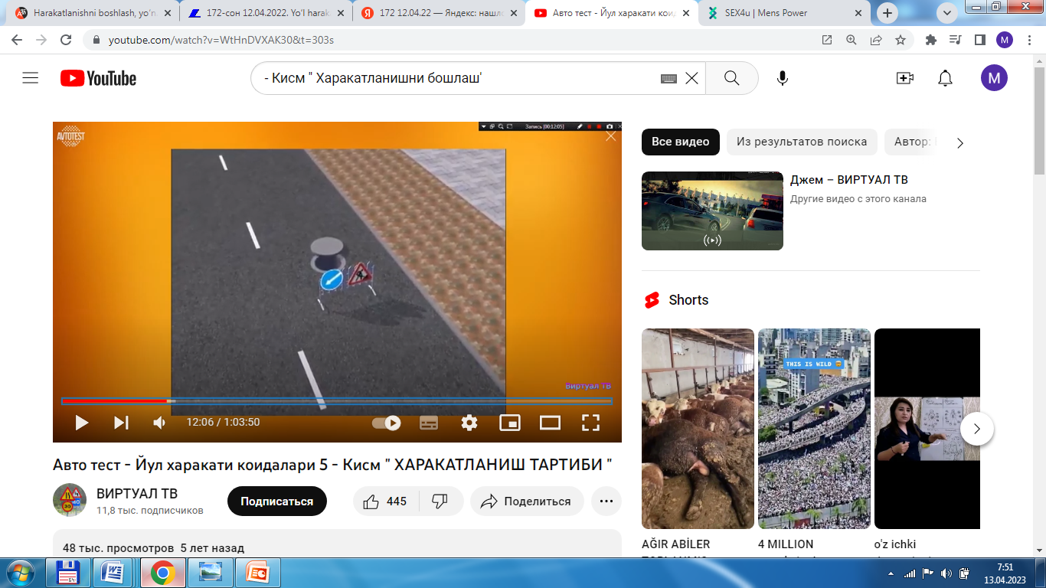
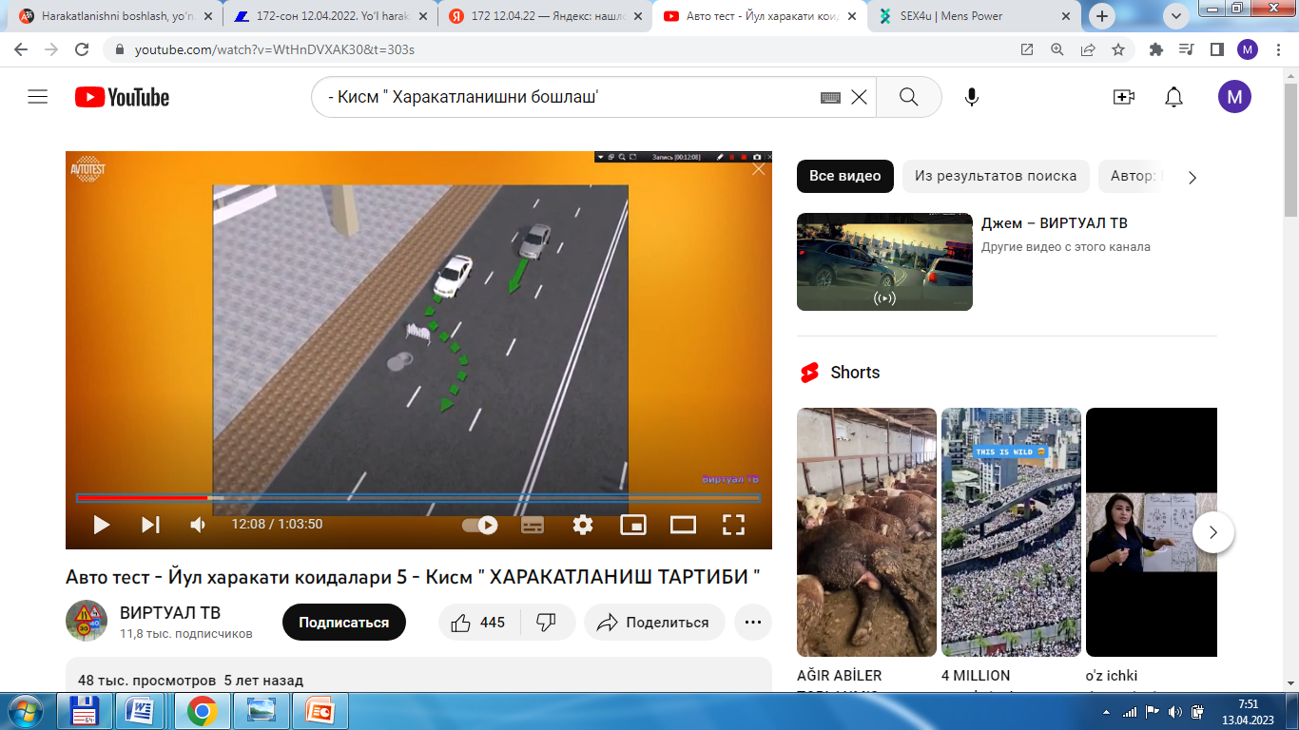
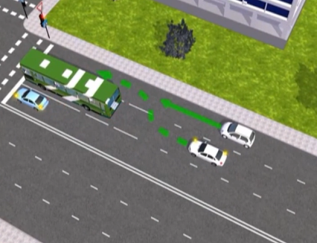
1. Harakatlanishni boshlash, yo‘nalishlarni o‘zgartirish.
Haydovchi harakatlanishni boshlash, manyovr qilish (qayta tizilish, burilish, qayrilib olish, quvib o‘tish va aylanib o‘tish) va to‘xtashdan oldin bajarilayotgan manyovr boshqa yo‘l harakati qatnashchilarini harakatlanishiga xavf tug‘dirmasligi kerak.

Slide 6
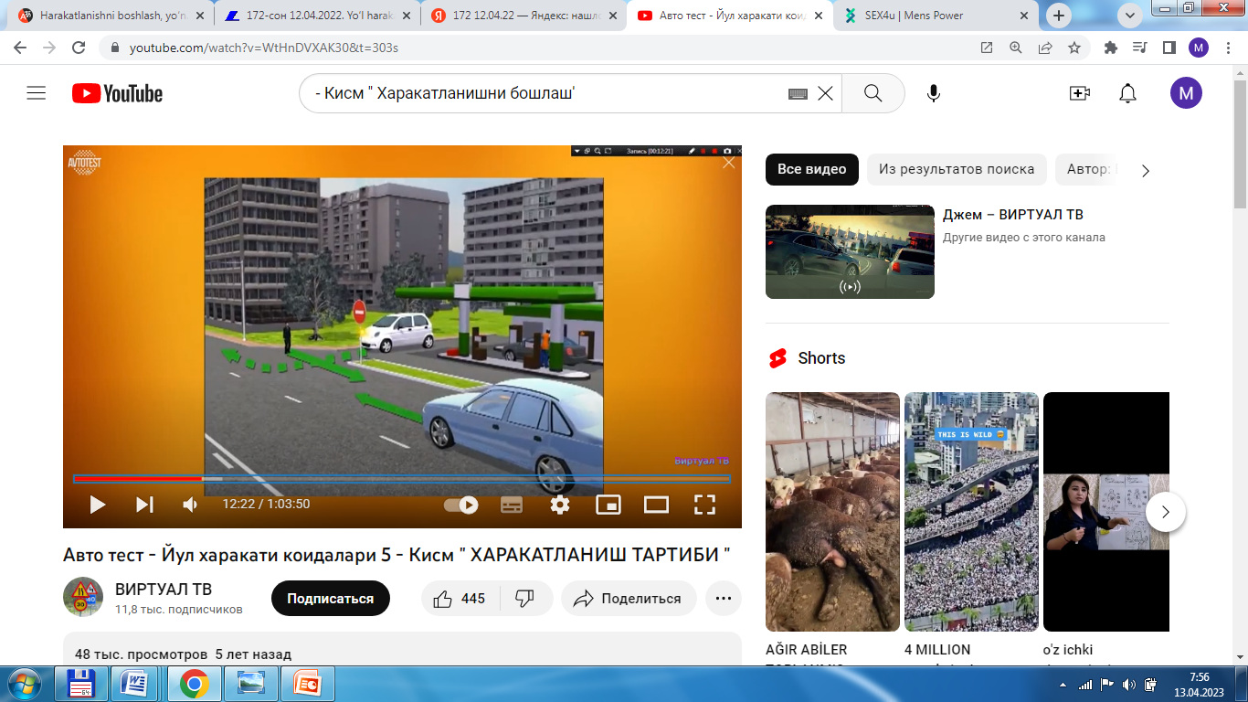
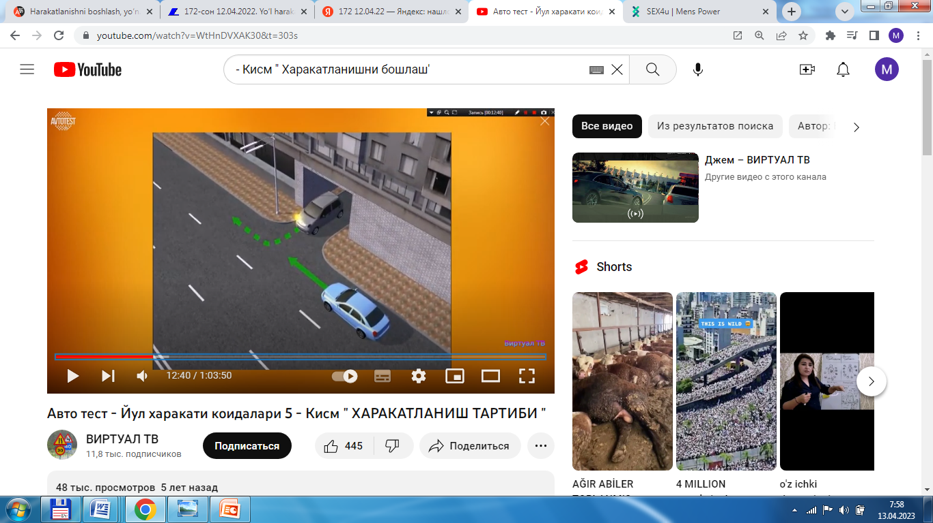
1. Harakatlanishni boshlash, yo‘nalishlarni o‘zgartirish.
Haydovchi yondosh hududdan yo‘lga chiqayotganda unda harakatlanayotgan piyodalar va transport vositalariga, shuningdek, yo‘ldan chiqishda harakatlanish yo‘nalishini kesib o‘tayotgan piyodalar va velosipedchilarga yo‘l berishi kerak.

Slide 7
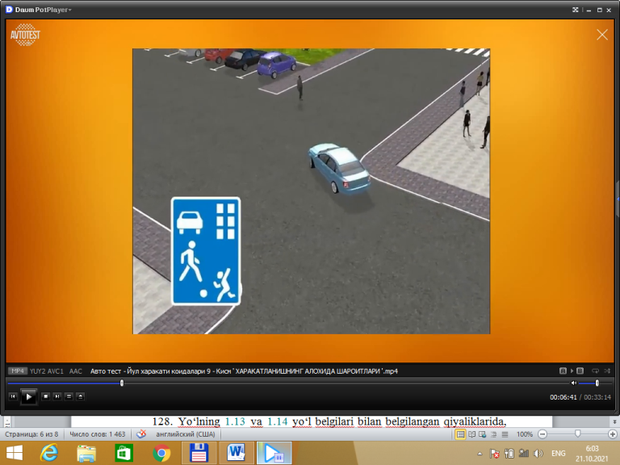
2. Turar joy dahalarida harakatlanish.
Turar joy dahalari (kirish va chiqish 5.38 va 5.39 yo‘l belgilari bilan belgilangan hududlar)da piyodalarga trotuarlar hamda qatnov qismida harakatlanishga ruxsat etiladi. Bunda piyodalar imtiyozga ega bo‘ladilar, biroq ular transport vositalarining harakatlanishiga asossiz xalaqit bermasliklari kerak.

Slide 8
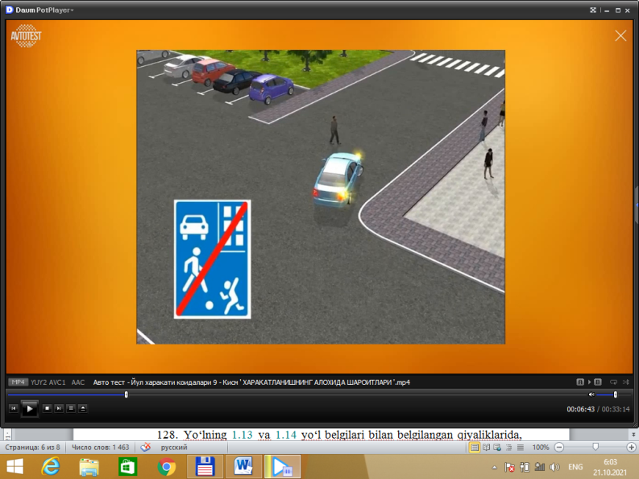
2. Turar joy dahalarida harakatlanish.
Turar joy dahalari (kirish va chiqish 5.38 va 5.39 yo‘l belgilari bilan belgilangan hududlar)da piyodalarga trotuarlar hamda qatnov qismida harakatlanishga ruxsat etiladi. Bunda piyodalar imtiyozga ega bo‘ladilar, biroq ular transport vositalarining harakatlanishiga asossiz xalaqit bermasliklari kerak.

Slide 9
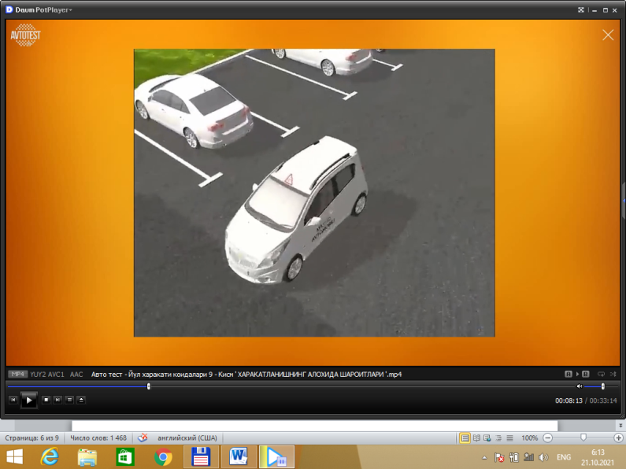
2. Turar joy dahalarida harakatlanish.
Turar joy dahalarida quyidagilar taqiqlanadi: mexanik transport vositalarini boshqarishni o‘rgatish;

Slide 10
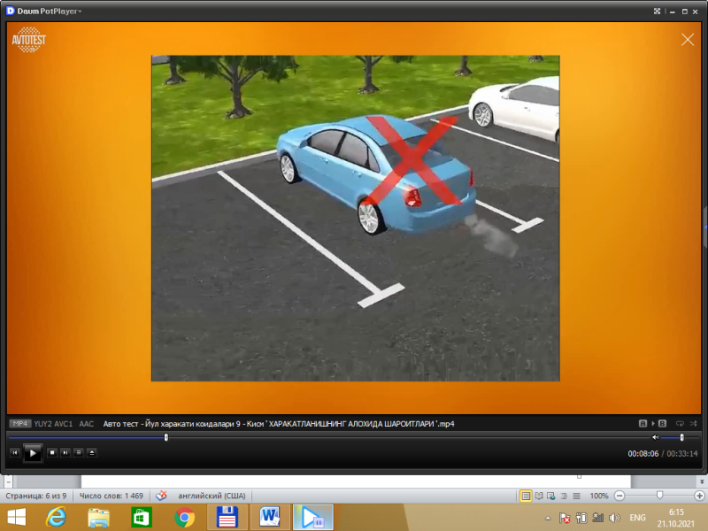
2. Turar joy dahalarida harakatlanish.
Turar joy dahalarida quyidagilar taqiqlanadi: dvigateli ishlab turgan holda to‘xtab turish;

Slide 11
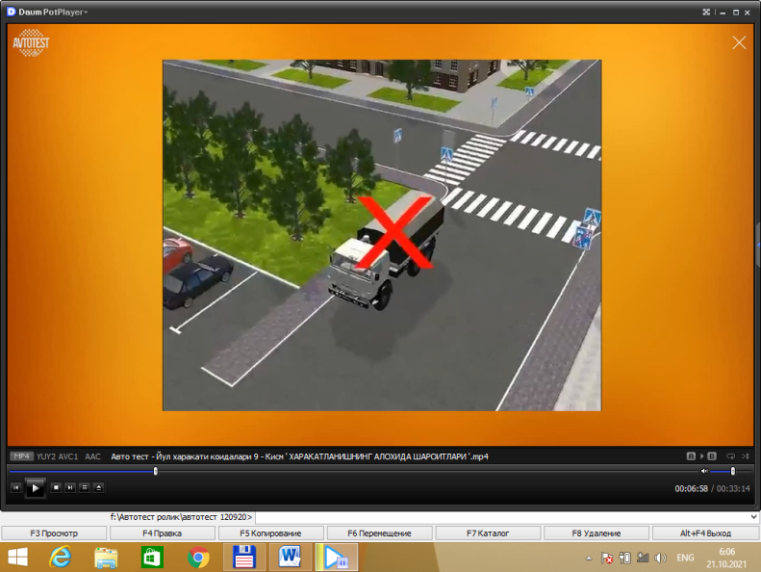
2. Turar joy dahalarida harakatlanish.
Turar joy dahalarida quyidagilar taqiqlanadi: ruxsat etilgan to‘liq vazni 3,5 tonnadan ortiq bo‘lgan yuk avtomobillarining maxsus ajratilgan, yo‘l belgilari va (yoki) yo‘l chiziqlari bilan belgilangan joylardan tashqarida to‘xtab turishi.

Slide 12
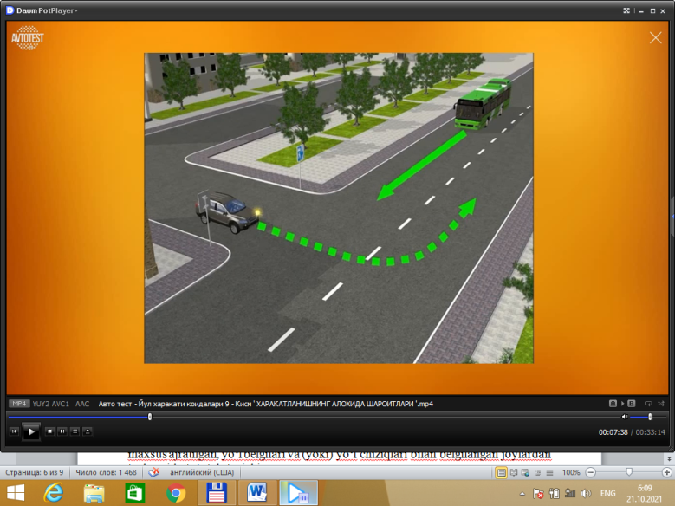
2. Turar joy dahalarida harakatlanish.
Turar joy dahalarida haydovchilar piyodalar xavfsizligini, shuningdek, ushbu hududdagi inshoot, qurilma va o‘simliklarning shikastlanmasligini ta’minlashi zarur.

Slide 13
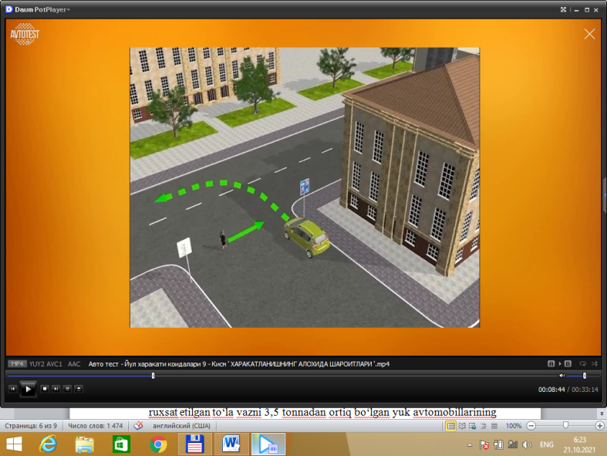
2. Turar joy dahalarida harakatlanish.
Turar joy dahalaridan chiqishda haydovchilar boshqa harakat qatnashchilariga yo‘l berishlari kerak.

Slide 14
2. Turar joy dahalarida harakatlanish.
Ushbu bob talablari dahalar va hovli hududlariga (uy-joy binolari orasidagi yer uchastkasiga) ham tegishlidir.

Slide 15
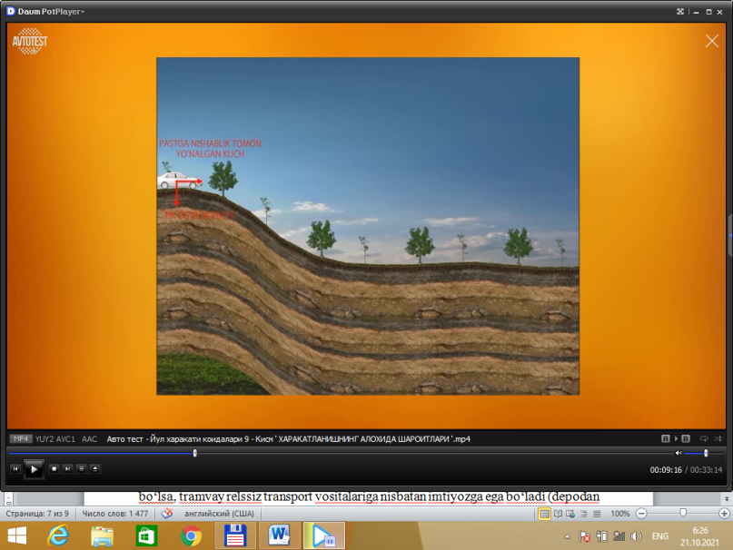
3. Tik nishablik va balandliklarda harakatlanish.
Agar yo‘lning 1.13 va 1.14 yo‘l belgilari bilan belgilangan qiyaliklarda, qarama-qarshi yo‘nalishlarda harakatlanishni qiyinlashtiradigan to‘siq bo‘lsa, nishablikka harakatlanayotgan transport vositasining haydovchisi yo‘l berishi kerak.

Slide 16
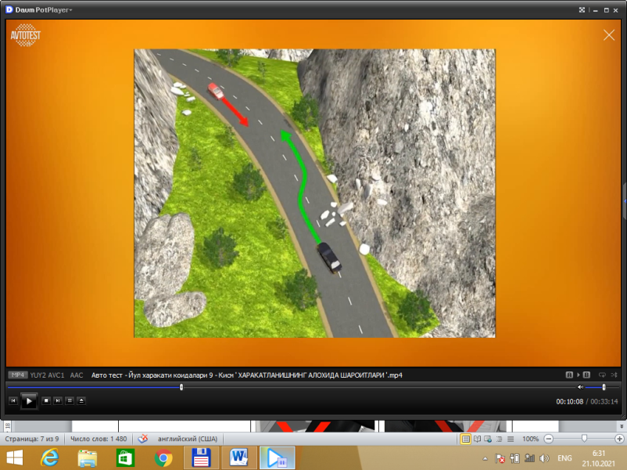
3. Tik nishablik va balandliklarda harakatlanish.
Agar yo‘lning 1.13 va 1.14 yo‘l belgilari bilan belgilangan qiyaliklarda, qarama-qarshi yo‘nalishlarda harakatlanishni qiyinlashtiradigan to‘siq bo‘lsa, nishablikka harakatlanayotgan transport vositasining haydovchisi yo‘l berishi kerak.

Slide 17
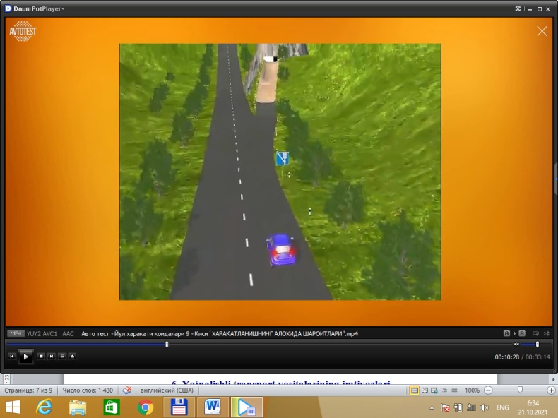
3. Tik nishablik va balandliklarda harakatlanish.
Tik nishablikda, dovonda va 1.13 yo‘l belgisi o‘rnatilgan yo‘l qismida tormoz tizimi ishlamay qolgan transport vositasini to‘xtatish uchun haydovchi uni 5.40 yo‘l belgisi bilan belgilangan avariyali holatlarga mo‘ljallangan yo‘lga yo‘naltirish kerak.

Slide 18
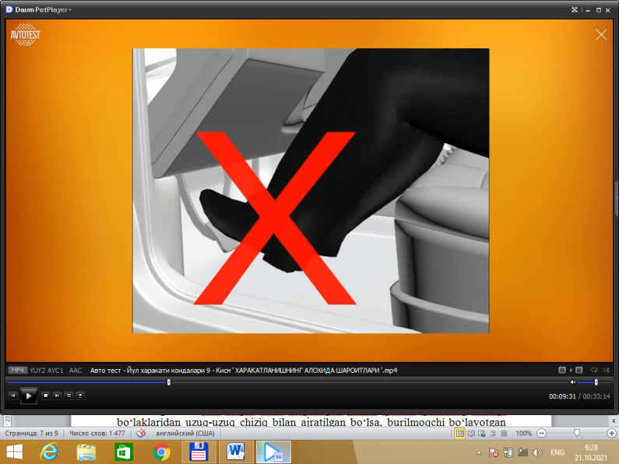
3. Tik nishablik va balandliklarda harakatlanish.
Yo‘lning 1.13 yo‘l belgisi bilan belgilangan qismida uzatma va ilashish mexanizmi (ssepleniye) ajratilgan holatda harakatlanish taqiqlanadi.

Slide 19
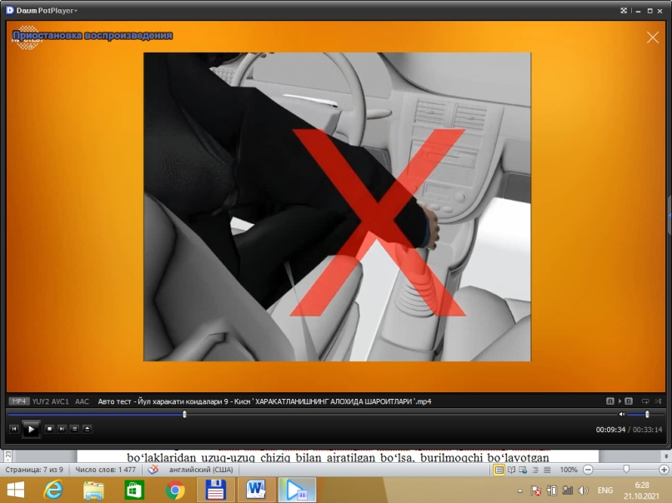
3. Tik nishablik va balandliklarda harakatlanish.
Yo‘lning 1.13 yo‘l belgisi bilan belgilangan qismida uzatma va ilashish mexanizmi (ssepleniye) ajratilgan holatda harakatlanish taqiqlanadi.

Slide 20
Asosiy va qo‘shimcha o‘quv adabiyotlar hamda axborot manbaalari:
Asosiy adabiyotlar:
1. Yo‘l harakati qoidalari. Rasmiy nashr. Toshkent, Adolat: 2016 y, -120 b.
2. Q.X.Azizov. Harakat xavfsizligini tashkil etish asoslari. T.: “Fan va texnologiyalar”, 2009-244 b.
Qo‘shimcha adabiyotlar:
1. Ryabokon Yu.A., Zaytsev K.V., Yo‘l harakatini tashkil etish va xavfsizligi: kurs, Omsk 2007 yil.
2. Azizov Q.X. Harakat xavfsizligini tashkil etish asoslari. T.: “Yozuvchi”, 2002-182-b.
3. Q.X.Azizov. Harakat xavfsizligini tashkil etish asoslari. Toshkеnt, 1999, 113-b.
4. A.A.Akilov, Q.A.Karimova, Sh.Sh.Rizayev. Yo‘l harakati qoidalariga suratli sharhlar va mavzuga oid testlar. Toshkent, Avtohamroh 2017 y., 192 b.

Slide 21
Asosiy va qo‘shimcha o‘quv adabiyotlar hamda axborot manbaalari:
5. N.F.Muxitdinov, J.R.Kulmuhamedov. Yo‘l harakati qoidalariga suratli sharhlar va yuqori tezlik chegaralari. Toshkent, 2016 y., 96 b.
6. V.I.Konoplyanko va boshqalar. Yo‘l harakatini tashkil etish va xavfsizligi: darslik: OTM uchun / V.I.Konoplyanko. М.: “Oliy.mak.”, 2007-383 b.
7. “Avtohamroh” jurnali 1999-2018 yy.
Elektron resurslar:
https://lex.uz/uz/docs/-5953883 (O‘zbekiston Respublikasi Vazirlar Mahkamasining 2022-yil 12-apreldagi 172-son qarori 1-ILOVA Yo‘l harakati qoidalari).
2. Rasm olingan manbaa https://www.youtube.com/watch?v=O3JPxzqlVfo
(Avto test – Yo‘l harakati qoidalari 6 - Qism "YO‘L HARAKATINI TARTIBGA SOLISH");
3.Rasm olingan manbaa https://www.youtube.com/watch?v=o-k-nkjYvro
(Avto test – Yo‘l harakati qoidalari 9 - Qism “HARAKATLANISHNING ALOHIDA SHARTLARI”);

Slide 22
Nazorat uchun savollar:
1. Turar joy dahalarida harakatlanish.
2. Tik nishabliklarda harakatlanish.
3. Tik balandliklarda harakatlanish.

Slide 23
E’TIBORINGIZ UCHUN RAHMAT !!!

